Slide 1
추수 감사 주일
유치부 예배 찬양

Slide 2
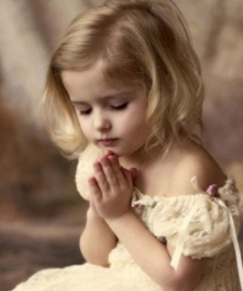
예수님 만나고 싶어요
예수님 만나고 싶어요 나를 안아주시고 나의 맘에 오셔서
나의 모든 죄를 용서 해주세요 나를 사랑으로 꼭 안아 주세요

Slide 3
11월 요절송
여호와는 나의 능력과 찬송이시요
또 나의 구원이 되셨도다
시편 118편 14절

Slide 4
천국에 들어가는 길은
천국에 들어가는 길은 예수님뿐 이지요
황금집으로 가는 길도 예수님뿐 이지요 다른 길은 다른 길은 다른 길은 없어요
천국에 들어가는 길은 예수님뿐 이지요

Slide 5
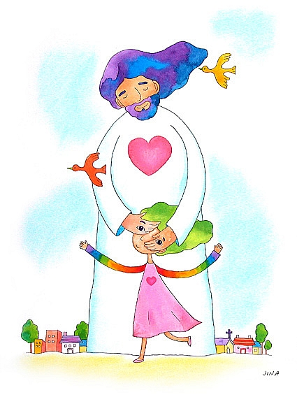
내 하나님은
내 하나님은 크고 힘있고 능있어
못 할일 전혀 없네
내 하나님은 크고 힘있고 능있어
못 할일 전혀 없네
저 산들도 주의 것 골짝도 주의것
별들도 주의 솜씨
내 하나님은 크고 힘있고 능있어
못 할일 전혀 없네

Slide 6
언제나 감사
감사 감사 감사해요 아침에 감사 저녁에도 감사
감사 감사 감사해요 언제나 감사 감사해요
감사 감사 감사해요 주중에 감사 주말에도 감사
감사 감사 감사해요 언제나 감사 감사해요
감사 감사 감사해요 봄여름 감사 가을겨울 감사
감사 감사 감사해요 언제나 감사 감사해요

Slide 7
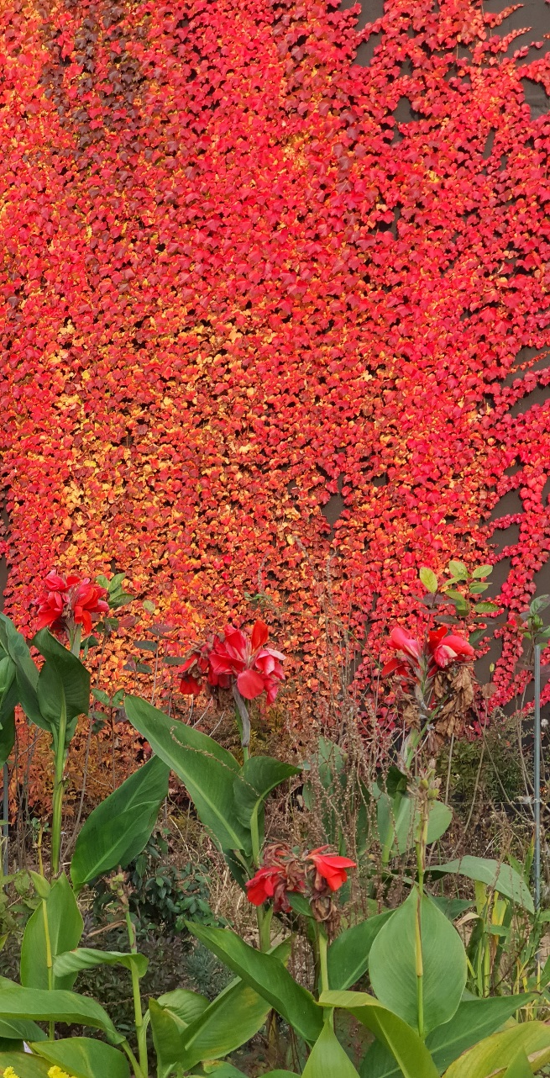
언제나 감사
감사 감사 감사해요
어릴 때 감사 어른되도 감사
감사 감사 감사해요
언제나 감사 감사해요
내게 있는 아주 작은 것도
다 주님이 주신 소중한 선물
내가 아는 아주 작은 일도
다 주님께서 보시네

Slide 8
언제나 감사
눈보다 더 희게 날 빚으시려
이 세상 기쁨 슬픔 모두 다 주시었네
십자가의 죽음 또 그 후에 부활
다 나를 위한 것이니
감사 감사 감사해요
아침에 기쁠때 감사 슬픔때도 감사
감사 감사 감사해요
언제나 감사 감사해요

Slide 9
하나님 지켜주세요
하나님 지켜주세요 내생각, 내마음
하나님 지켜주세요 빼앗기지 않도록
하나님만 예배하고 바라볼 수 있도록
온전히 하나님께 향할 수 있도록
도와 주세요

